Slide 1
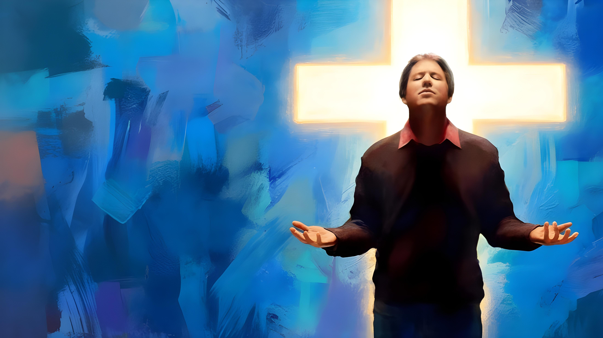
BUĎTE DOKONALÍ V KRISTU
Lekce 10 od 1. do 7. března 2026

Slide 2
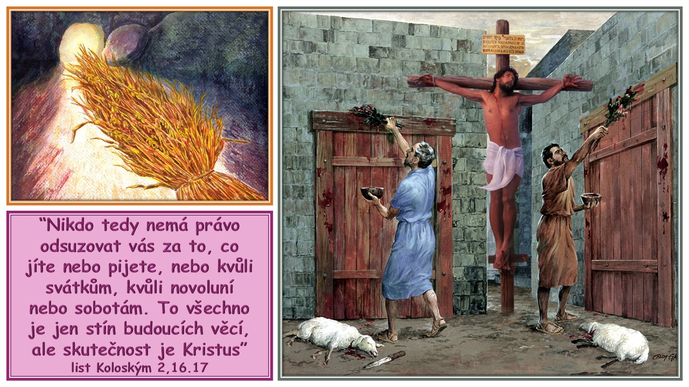

Slide 3

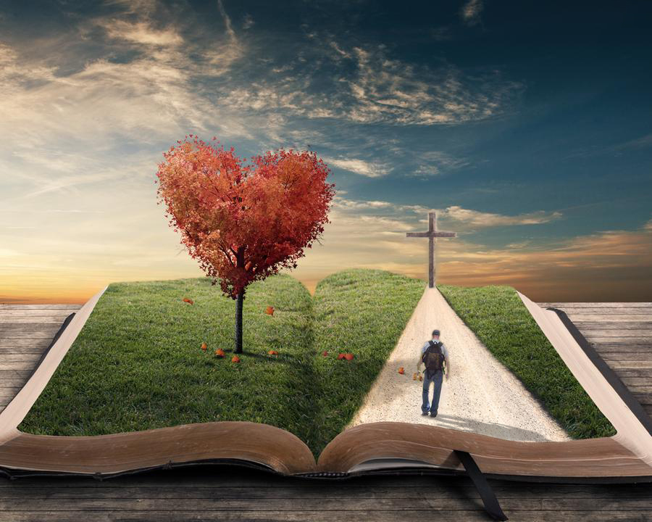








Víra v Ježíše nám přináší velké výhody. Kromě odpuštění našich hříchů máme útěchu, moudrost, ...
Pavel nás zve, abychom se zakořenili v této víře, abychom byli stromy, které přinášejí dobré ovoce pro Boží království.
Varuje nás také, jak se máme zakořenit: ne na základě lidských filozofií a teorií, ale pouze na živém Božím slově.
Výhody víry:
  Poklady moudrosti a poznání (list Koloským 2,1-5)
  „Žijte v Kristu Ježíši“ (list Koloským 2,6-8)
  Přibito na kříž (list Koloským 2,9-15)
Problémy, které přináší víra:
  Stín nebo skutečnost? (list Koloským 2,16-19)
  Lidské příkazy (list Koloským 2,20-23)

Slide 4


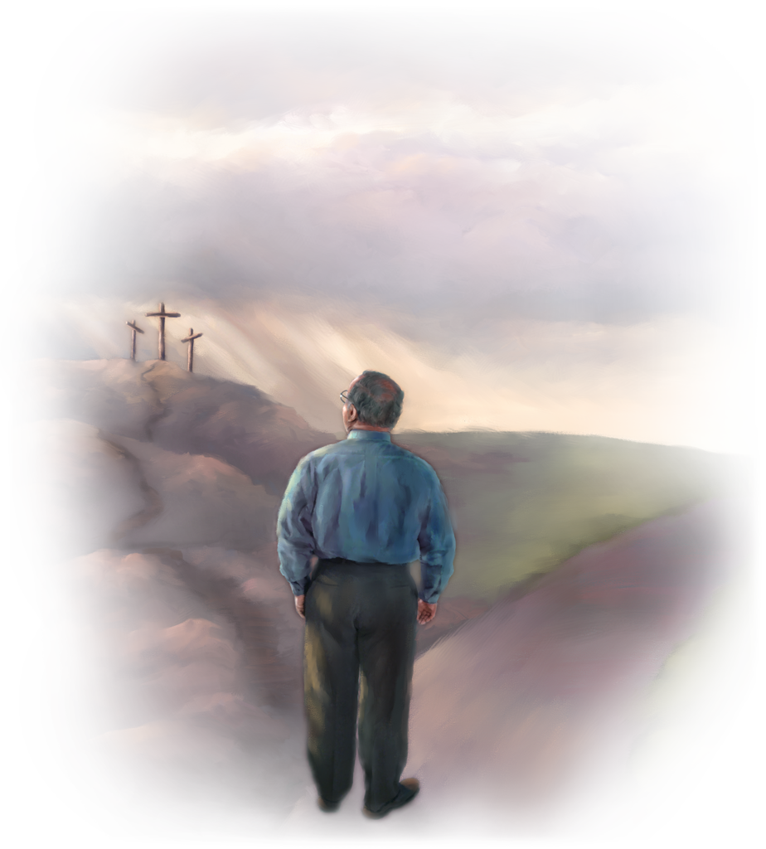
VÝHODY VÍRY

Slide 5

Ale moudrost, kde se najde? Kde je místo rozumnosti?
(Jób 28,12)
V něm [Kristu] jsou skryty všechny poklady moudrosti a poznání
(list Koloským 2,3)

Slide 6

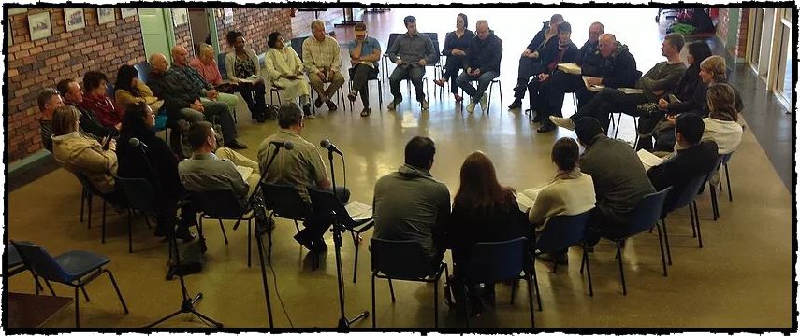
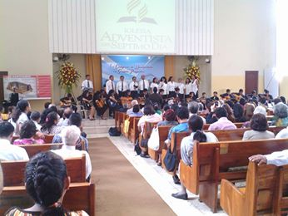
POKLADY MOUDROSTI A POZNÁNÍ
“I když nejsem mezi vámi přítomen, přece jsem duchem s vámi a raduji se, když vidím vaši kázeň a pevnost vaší víry v Krista” (list Koloským 2,5)
Ačkoliv osobně neznal církev v Kolosách, Pavel věděl, že je ohrožována falešnými učeními (list Koloským 2,1.4).
Z tohoto důvodu jim píše se třemi jasnými cíli, které jim pomohou vyrovnat se s tímto nebezpečím (list Koloským 2,2):
aby jim dodal odvahu
aby zůstali spojeni láskou
aby získali veškeré bohatství, které přichází z přesvědčení a porozumění
Tímto způsobem poznají tajemství Boha, tedy Krista
Než identifikujeme falešné nauky, je dvojnásobná pochvala pro Kolosany: mají dobrý řád; a jsou pevní ve víře (list Koloským 2,5).
"Řád", na který Pavel zde odkazuje, se vztahuje na řád v bohoslužbě, uctívání a v různých činnostech církve. Musí existovat směrování a rozdělení odpovědností; Aktivity musí být prováděny s náležitou důstojností; atd. To povede k lepšímu hlásání evangelia a ochrání je před některými chybami.

Slide 7
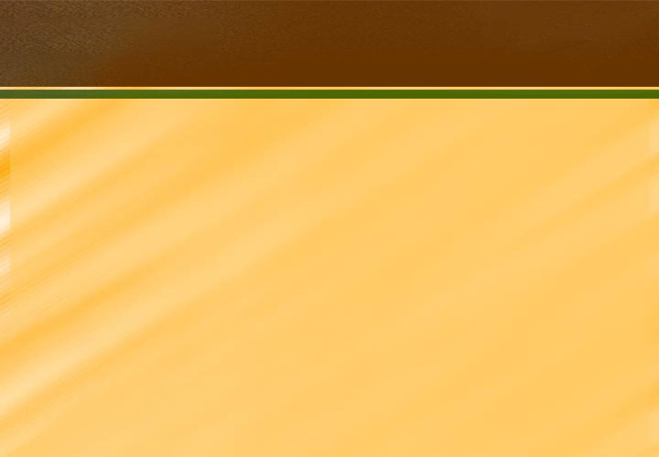
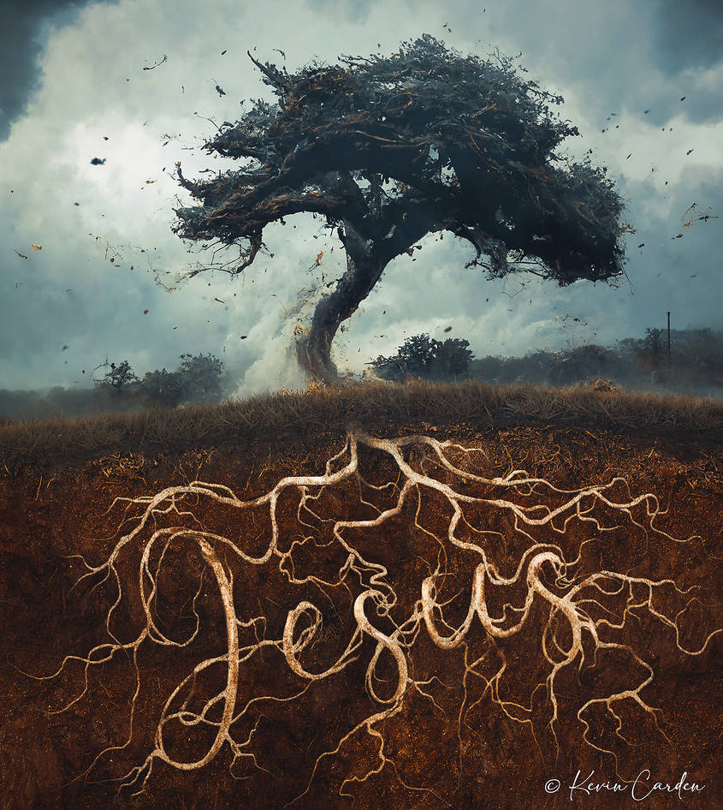
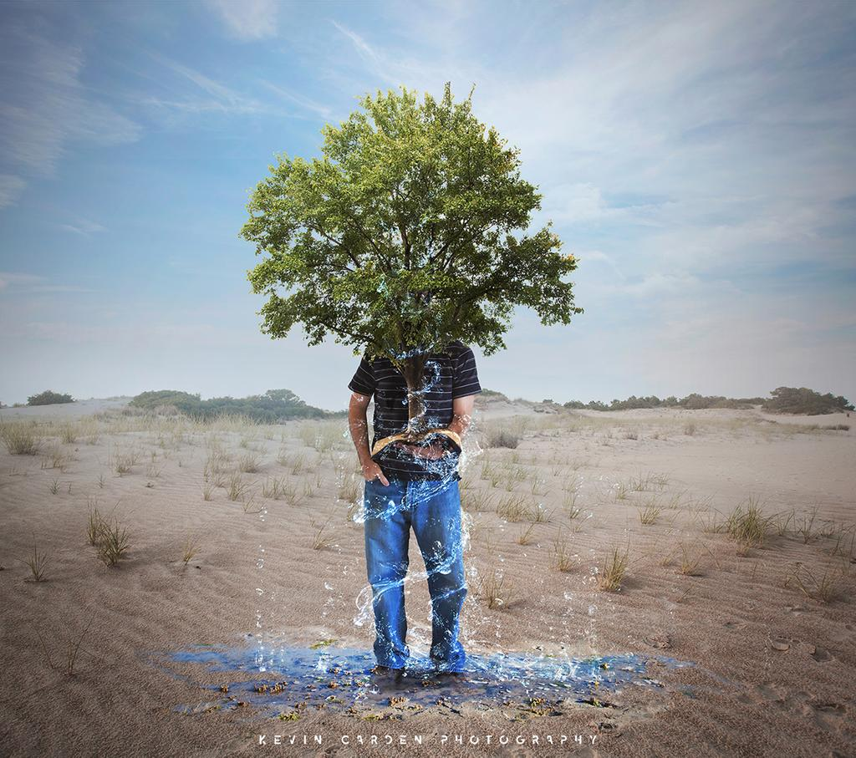
„ŽIJTE V KRISTU JEŽÍŠI“
“V něm zapusťte kořeny, na něm postavte základy, pevně se držte víry, jak jste v ní byli vyučení, znovu a znovu vzdávejte díky” (list Koloským 2,7)
Spásu získáváme přijetím Osoby, nikoli přijímáním doktrín (list Koloským 2,6). Nicméně jsou nezbytné. Pavel nás povzbuzuje, abychom chodili v Kristu "jak jste byli vyučeni“ (list Koloským 2,7b).
Když kráčíme s Ježíšem, jsme v Něm zakořeněni. Jsme metaforicky "zasadeni Pánem, abychom se chlubili jeho slávou" (Izajáš 61,3). Jsme "stromy", které se drží Ježíše a jeho učení (Žalm 1,3).
Existují dva typy doktrín
Podle Krista a jeho učení zaznamenaného v Bibli
Jsme zakotveni ve víře a znovu vzdávejme díky (list Koloským 2,7)
Podle filozofií a prázdných jemností, podle lidských tradic
Jsme oklamáni, souzeni a zbaveni naší odměny
(list Koloským 2,8.16.18)

Slide 8

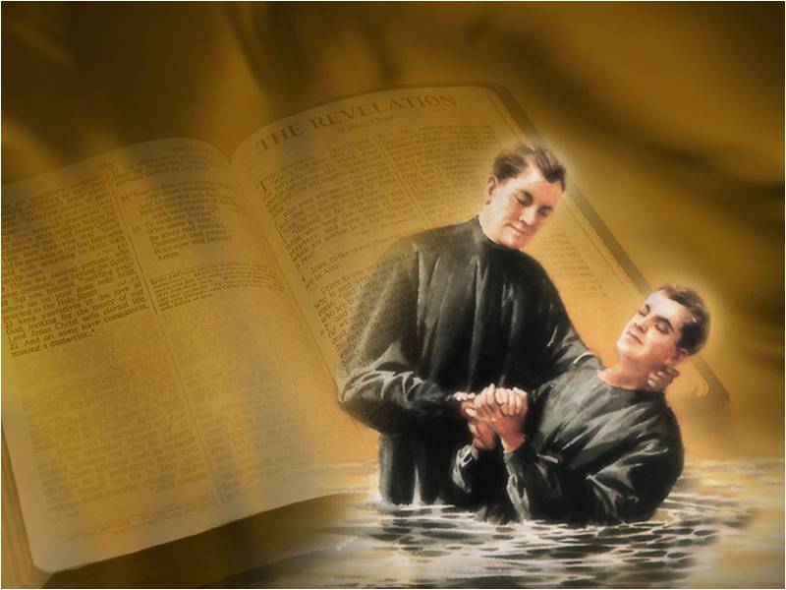
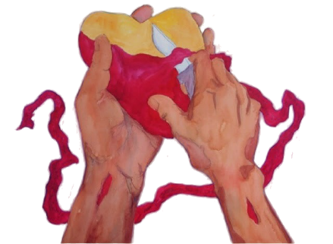
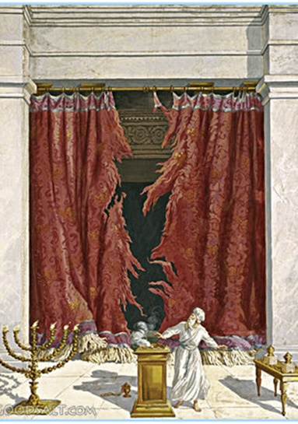
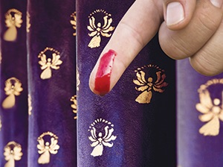
PŘIBITO NA KŘÍŽ
“Vymazal dlužní úpis, jehož ustanovení svědčila proti nám, a zcela jej zrušil tím, že jej přibil na kříž” (list Koloským 2,14)
Abraham potvrdil svou smlouvu s Bohem obřízkou (1. Mojžíšova 17,11). Potvrzujeme naši smlouvu s Ježíšem křtem, což je „Kristova obřízka" (list Koloským 2,11.12). To znamená, že fyzická obřízka již není nutná. Po jasném vysvětlení tohoto bodu Pavel mluví o Ježíšově práci na kříži. Čeho Ježíš dokázal?
Dal nám život, odpouštěl nám hříchy (list Koloským 2,13)
Zrušil akt dekretů, který byl proti nám (list Koloským 2,14)
Zvítězil nad silami a mocnostmi zla (list Koloským 2,15)
Efezským 2,14-15 jasně uvádí, že "akt" nebo "nařízení", které bylo v rozporu s námi, byl ceremoniální zákon, který představoval zeď oddělení mezi Židy a pohany.
Z tohoto důvodu už se nemusíme obávat dodržování rituálních zákonů Starého zákona, které měly své naplnění a konec v Kristu.

Slide 9

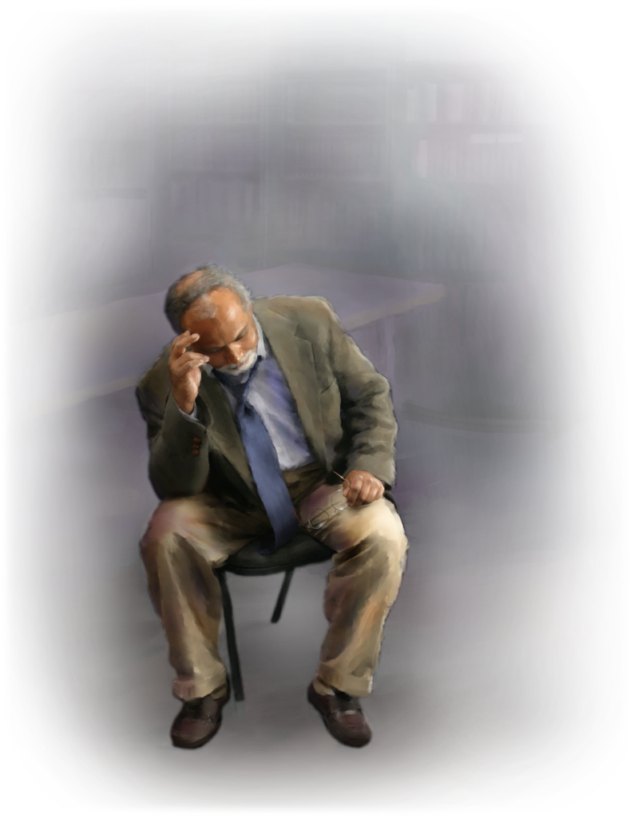
PROBLÉMY, KTERÉ PŘINÁŠÍ VÍRA

Slide 10


STÍN NEBO SKUTEČNOST?
“Nikdo tedy nemá právo odsuzovat vás za to, co jíte nebo pijete, nebo kvůli svátkům, kvůli novoluní nebo sobotám” (list Koloskýms 2,16)
Kromě obřízky existovaly i další body, které odlišovaly Židy od pohanů: náboženské obřady a svátky.
Pavel už jasně uvedl roli obřízky. Nyní, s výrazem "tedy", Pavel naznačuje důsledky zrušení "acta" (obřadních zákonů): pro spásu již nebylo povinné dodržovat obřady a svátky, které Ježíš naplnil smrtí na kříži (Matouš 27,51; list Koloským 2,16).
Pavel zřejmě cituje Ozeáše 2,11, aby shrnul celý ceremoniální systém svatyně v jedné větě. To naznačuje, že zde zmíněné soboty jsou sedm rituálních sabatů (které se slavily bez ohledu na den v týdnu, kdy připadaly), a nikoli týdenní sobota (zahrnutá v morálním zákoně, univerzálním a platným pro všechny, Židy i pohany).

Slide 11


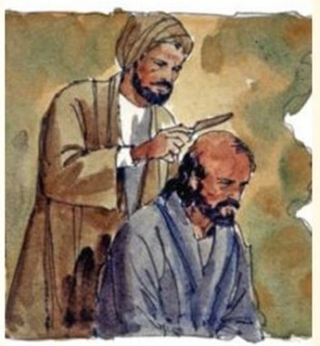
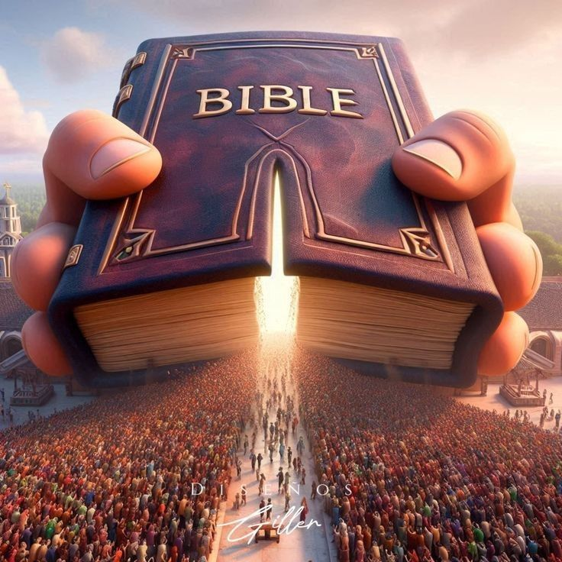
LIDSKÉ PŘÍKAZY
“Jsou to lidské předpisy a nauky o věcech, které se použitím ničí” (list Koloským 2,22)
Falešní učitelé, na které Pavel několikrát odkazuje ve svém listě, byli Židé, kteří učili nutnost dodržování židovských zákonů pro dosažení spásy
(Skutky 15,1.5). Tyto zákony také zahrnovaly mnoho pravidel vytvořených rabíny.
Pojďme se řídit Paulininým uvažováním. V křtu jsme zemřeli "základům světa" a žijeme pro Krista. Pokud nás stále zajímají například ceremoniální nečistoty, stále žijeme ve světě a obáváme se věcí, které při používání mizí (list Koloským 2,20-22).
Pavel jasně říká, že Židé zvyklí na tyto rituály mají určitou moralizační hodnotu, i když nejsou užitečné pro proměnu srdce (list Koloským 2,23).
Stručně řečeno, máme se řídit božsky inspirovanými učeními Písma, nikoli lidskými filozofiemi nebo uvažováním.

Slide 12

“Křesťan je přirovnáván k libanonskému cedru. Četla jsem, že tomuto stromu nestačí zakořenitdo měkké půdy. Své silné kořeny zakoření hluboko do země a rozšiřuje je stále dál ve snaze získat ještě silnější pozici. A když vypukne zuřivá bouře, zůstává pevná, udržovaná svými kořeny. I křesťan je hluboce zakořeněný v Kristu. Má víru ve svého Vykupitele. On ví, komu věřil. Je plně přesvědčen, že Ježíš je Syn Boží a Spasitel hříšníků. ... Kořeny víry se rozšiřují stále dál a dál. Praví křesťané, jako libanonský cedr, nerostou v měkké, mělké půdě, ale jsou zakořeněni v Bohu, pevně zakořeněni v škvírách horských skal”
(E. G. W.: Our High Calling strana 331 – neautorizovaný překlad: Ivo Kapec)

